Slide 1
musicor
1. 테마
2. 컨셉
3. 기능
4. UI / UX

Slide 2
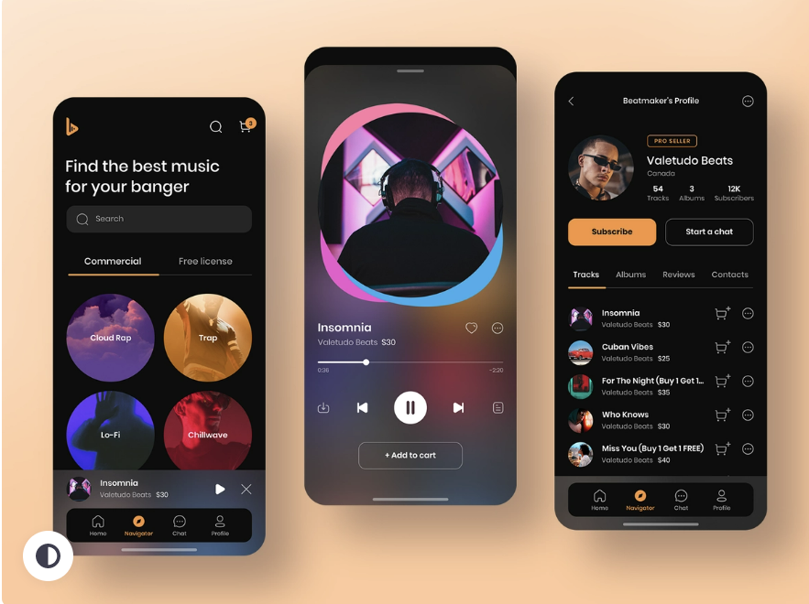
랜딩페이지의 background는 black
랜딩페이지로 돌아가는 Logo image
Color Pick 구역

Slide 3
백그라운드 컬러는
USER가 선택한 오늘의 컬러로 한다
Click || Drag 하여
여닫을 수 있는 nav menu
수려한 느낌이 나도록
불투명 background 효과
beat에 따른
커버이미지 background animation

Slide 4
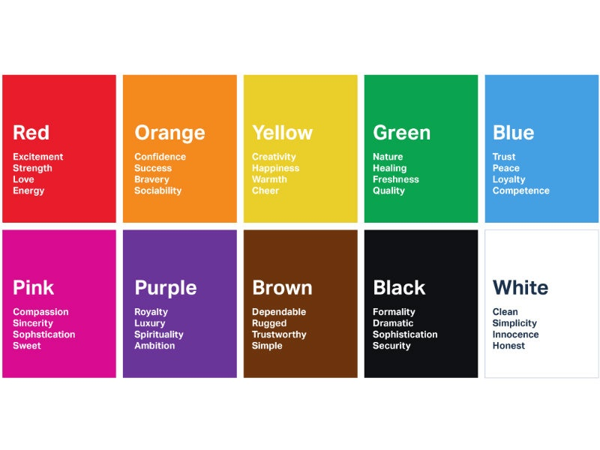
Color Psychology

Slide 5

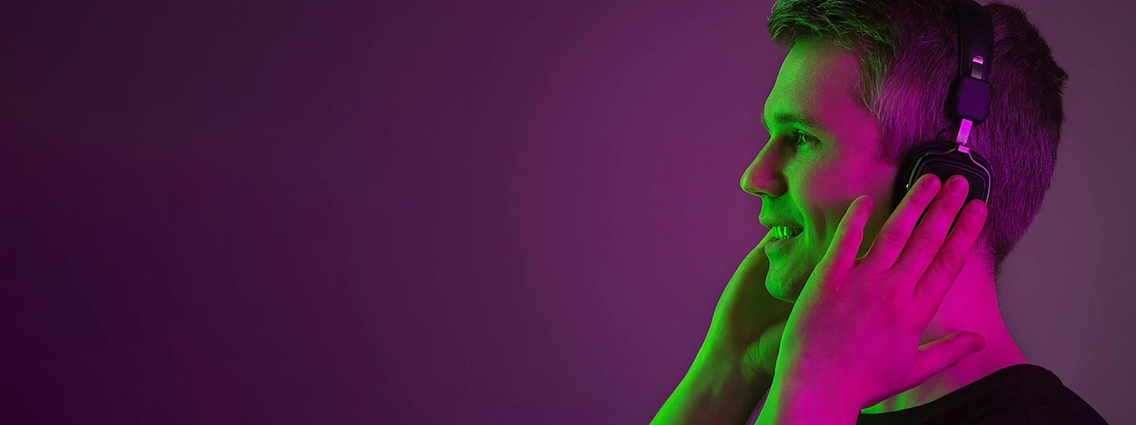



musicor
MUSIC WITH
COLOR
Notes:
1. 랜딩페이지
- TITLE / font-family : Limelight
- Sub-title / font-family : Dubai
- NAV / menu bar, user profile
- bottom scrolling animation

Slide 6

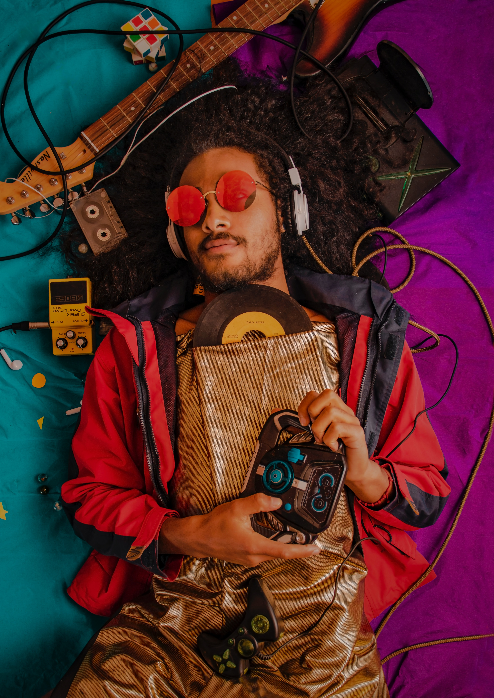
musicor
What kind of music
should we listen to today?
we color the music
recommend the song by the color you choose
Notes:
1. 랜딩페이지
- TITLE / font-family : Limelight
- Sub-title / font-family : Dubai
- NAV / menu bar, user profile
- bottom scrolling animation

Slide 7



musicor
PLAY YOUR TODAY’S COLOR
SMILE YELLOW
i’m happy now
QUIET VIOLET
the smooth vive
OCEAN BLUE
feel so good
creativity / fantasy / inspiring
fun / creative / hope
peace / trust / serenity
Notes:
1. 랜딩페이지
- TITLE / font-family : Limelight
- Sub-title / font-family : Dubai
- NAV / menu bar, user profile
- bottom scrolling animation

